Slide 1

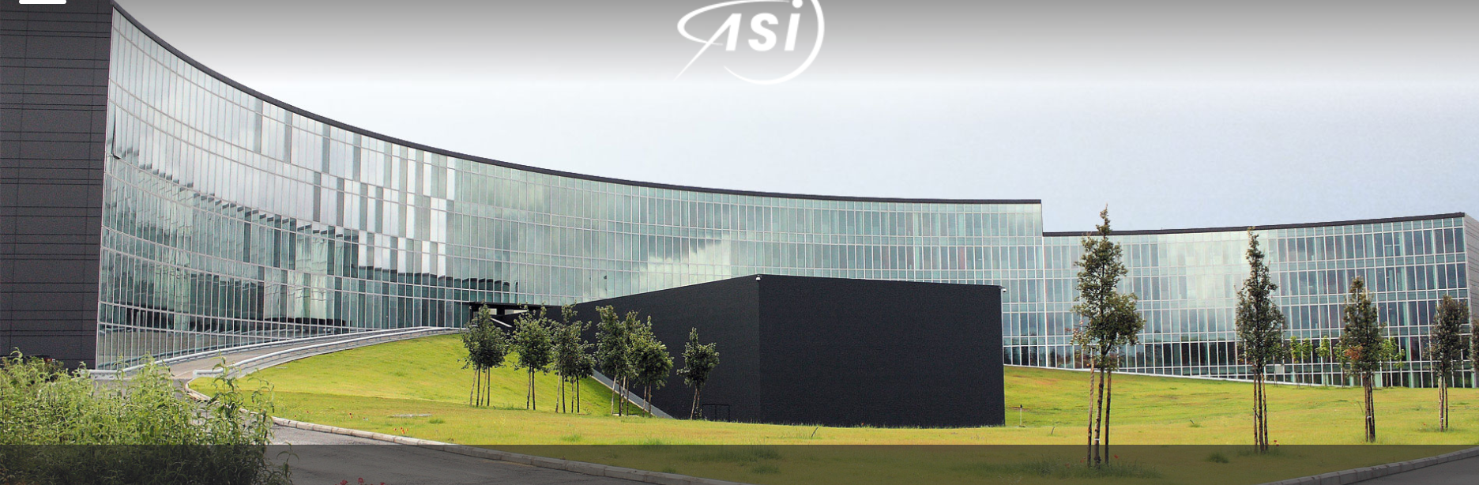
AGENZIA SPAZIALE ITALIANA
Osservazione della Terra dallo spazio
per la protezione e il monitoraggio del patrimonio culturale:
un’opportunità per la cooperazione tra l’Italia e l’America Latina
MARIA LIBERA BATTAGLIERE
Responsabile dell’Ufficio Gestione Missioni e Dati OT – Unità Osservazione della Terra
Vice Responsabile di Missione COSMO-SkyMed
Agenzia Spaziale Italiana
IILA - Tecnologie per la tutela, sicurezza e valorizzazione dei siti di rilevanza archeologica e museale” 20 Ottobre 2020
Notes:
Italian Space Agency

Slide 2
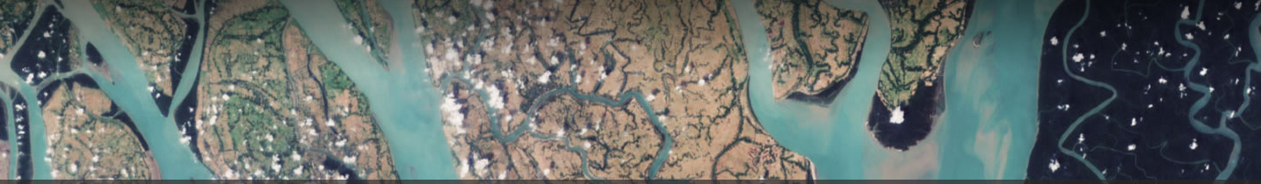



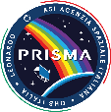
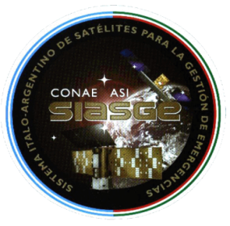
L’AGENZIA
Nata nel 1988, l'Agenzia Spaziale Italiana è un ente pubblico nazionale vigilato dal Ministero dell’Istruzione – dell’ Università e della Ricerca, che opera in collaborazione con diversi altri dicasteri. In meno di due decenni si è affermata come uno dei più importanti attori mondiali sulla scena della scienza spaziale e delle tecnologie satellitari.
L'ASI ha oggi un ruolo di primo piano sia a livello europeo, dove l'Italia è il terzo Paese che contribuisce maggiormente all'Agenzia Spaziale Europea, sia a livello mondiale.
Nel settore dell’Osservazione della Terra, l'Italia è all'avanguardia con sistemi come COSMO-SkyMed, uno dei principali programmi e investimenti dell’ASI, e PRISMA (PRecursore IperSpettrale della Missione Applicativa), una missione iperspettrale in grado di osservare dalle bande dell’ottico al vicino infrarosso consentendo di distinguere non solo le caratteristiche geometriche degli oggetti osservati, ma anche la composizione chimico-fisica della superficie terrestre, sulla base della firma spettrale di ogni materiale.
A questa capacità si aggiunge quella del sistema SIASGE (Sistema italo-argentino di satelliti per la gestione delle emergenze), con il primo satellite lanciato a Ottobre 2018 e il secondo ad Agosto 2020.

Slide 3
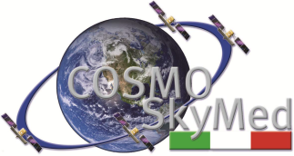
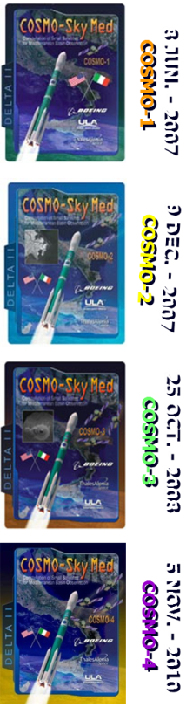

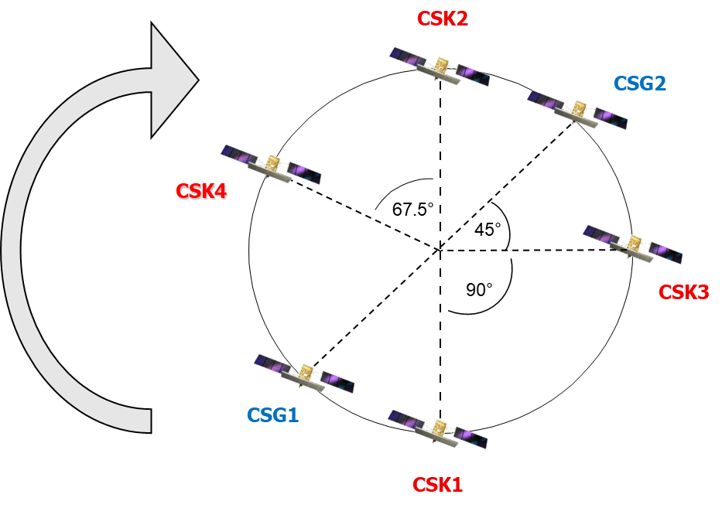
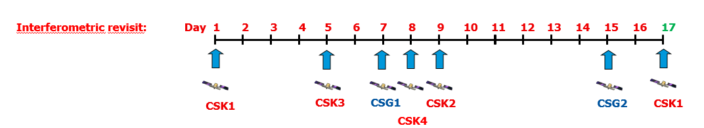
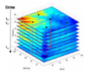
Il Programma COSMO-SkyMed
1 Missione → 2 Generazioni
I primi 4 satelliti della costellazione sono stati lanciati tra il 2007 e il 2010
Il primo satellite della seconda generazione è stato lanciato a Dicembre 2019.
Tutti i satelliti sono dispiegati sullo stesso piano orbitale con una configurazione che garantisce brevi tempi di rivisita (l'intervallo tra due passaggi sullo stesso punto) e capacità interferometriche anche di 1 giorno (osservazione delle stesse aree con le stesse caratteristiche geometriche)
Le capacità interferometriche combinate con l’alta risoluzione spaziale dei dati COSMO-SkyMed consentono di ottenere misure molto accurate (con precisione millimetrica) di spostamenti del terreno e delle strutture che possono essere sfruttate per gli studi archeologici e per monitorare lo stato di conservazione dei beni culturali

Slide 4
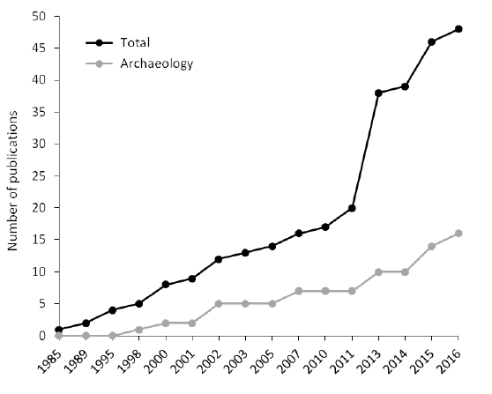
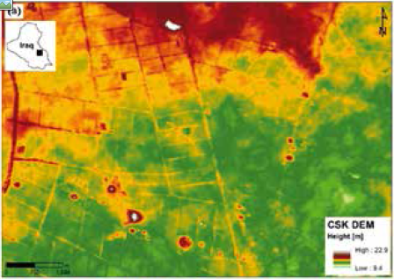
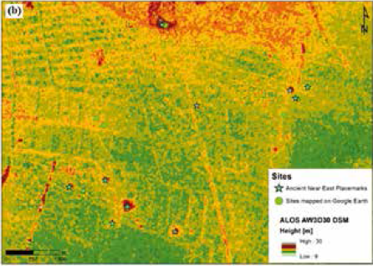
LA TECNOLOGIA SPAZIALE e LA COOPERAZIONE come STRUMENTI per la SALVAGUARDIA del PATRIMONIO CULTURALE
Oggi i dati SAR sono sempre più utilizzati per applicazioni correlate alla tutela e al monitoraggio di siti di interesse culturale e archeologico, sia mediante applicazioni di analisi interferometriche sia mediante analisi multi-temporali basate su tecniche di change detection.
Si è registrato un incremento dell’utilizzo della tecnologia spaziale già dal 1990 e un aumento del lavoro in team multidisciplinari tra archeologi ed esperti di telerilevamento satellitare, non solo per attività di ricerca ma anche da parte di enti e organizzazioni, nazionali e internazionali, deputate alla tutela dei siti di interesse culturale.
I dati SAR ad elevata risoluzione (VHR) in particolare hanno aperto una nuova era nelle applicazioni di telerilevamento remoto, utilizzabili anche per indagini archeologiche, offrendo vantaggi come la possibilità di garantire acquisizioni in qualunque condizione di illuminazione e meteorologica.
Tapete, D. & Cigna, F. (2017) Trends and perspectives of space-borne SAR remote sensing for archaeological landscape and cultural heritage applications. J. Archaeol. Sci. Rep., 14, 716–726. doi: 10.1016/j.jasrep.2016.07.017
COSMO-SkyMed, ris. 3 m
ALOS, ris. 30 m
Tapete, D. & Cigna, F. (2019) COSMO-SkyMed SAR for Detection and Monitoring of Archaeological and Cultural Heritage Sites. Remote Sens., 11, 1326. doi: 10.3390/rs11111326
APPLICAZIONI MULTI-SENSORE POSSONO RIVELARSI ESTREMAMENTE EFFICACI PER LA CONOSCENZA e la PROSPEZIONE ARCHEOLOGICA

Slide 5
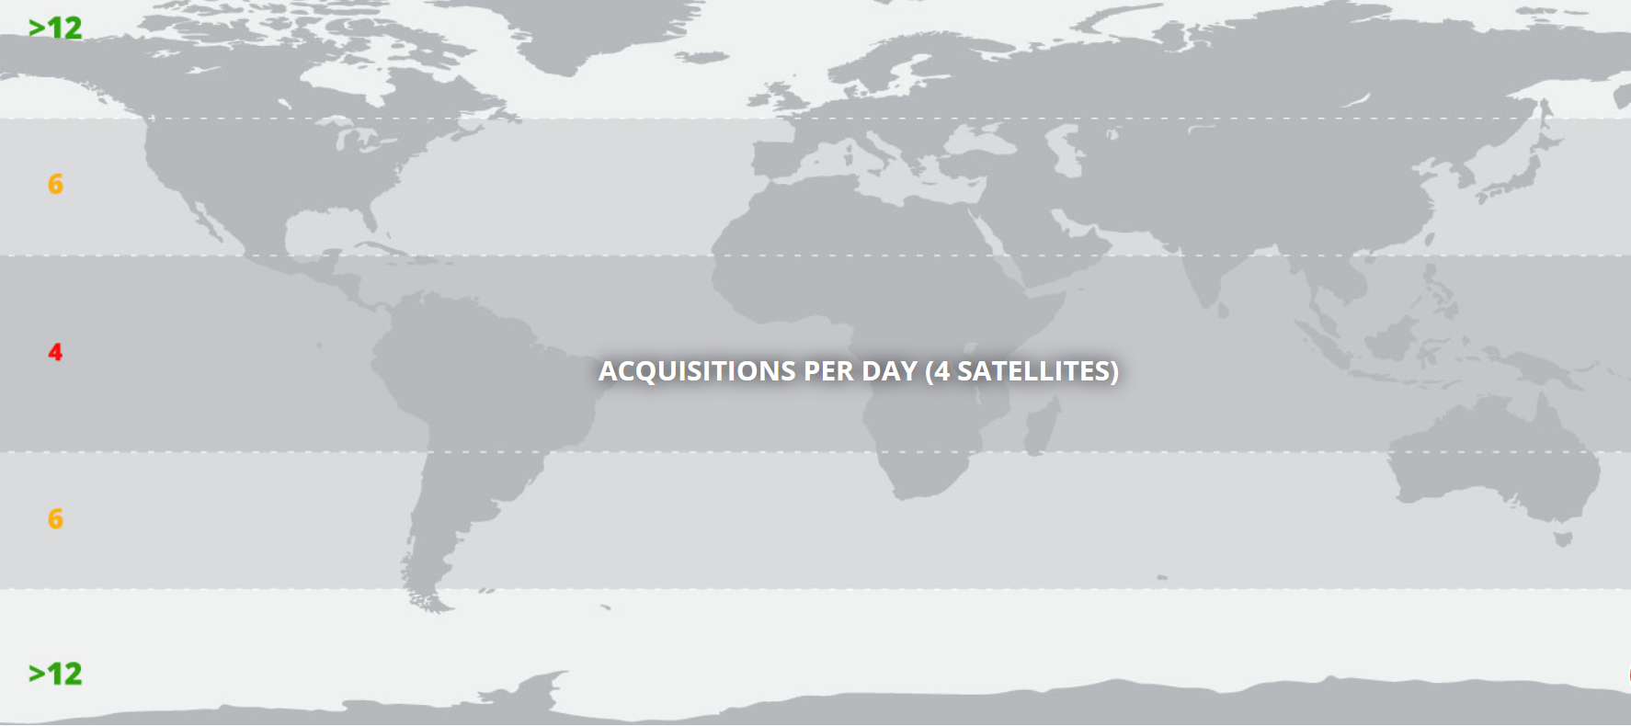
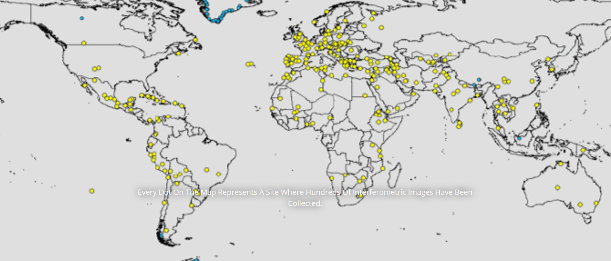

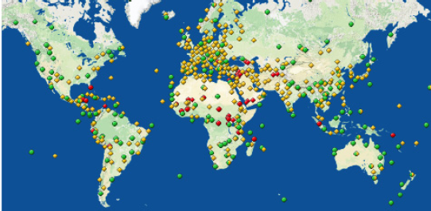
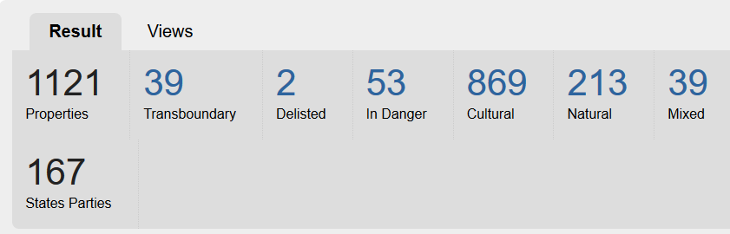
COSMO-SkyMed BACKGROUND MISSION
La "Background Mission“COSMO-SkyMed (piano di acquisizioni a bassa priorità rispetto alle richieste “on demand” degli utenti) fornisce una opportunità unica di popolare l’archivio di missione collezionando serie di dati con una elevata risoluzione temporale su centinaia di siti di interesse dal 2011
Circa il 50% dei siti UNESCO distribuiti nel mondo sono regolarmente monitorati attraverso piani di acquisizione inclusi nella Background Mission COSMO-SkyMed con lìobiettivo di popolare un archivio multi-temporale di dati
http://whc.unesco.org/en/list/

Slide 6
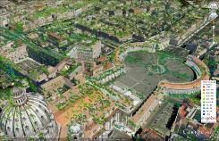
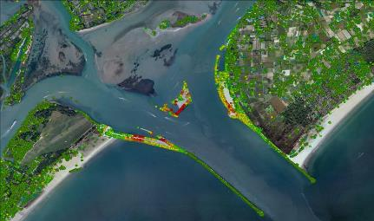

IN CHE MODO QUESTI DATI POSSONO ESSERE UTILIZZATI
PER IL MONITORAGGIO DEL PATRIMONIO CULTURALE e DEI SITI DI RILEVANZA ARCHEOLOGICA ?
L’evoluzione temporale sull’area del Palatino si mostra essenzialmente stabile con una velocià media dello spostamento prossima a zero nel periodo analizzato.
Palatino, Roma
Gen 2010
Maggio 2012
Evoluzione Temporale di PS sull’area del Palatino, cortesia di e-Geos (34 acquisizioni, STRIP HI mode, RL, ASC), Richiesta della Soprintendenza dei Ben Archeologici di Roma
Venice Lagoon, 2009-2011
UNESCO site from 1987
Punti verdi sono stazionari
Punti in azzurro si spostano nella direzione del satellite
Punti in rosso si allontano lungo la direzione del satellite
Ecosistema con una forte vulnerabilità

Slide 7

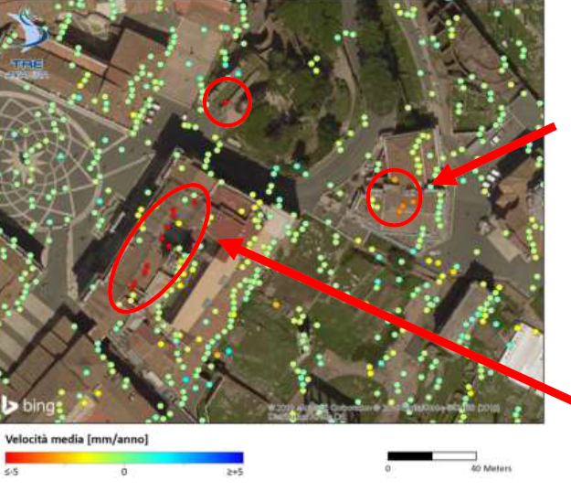
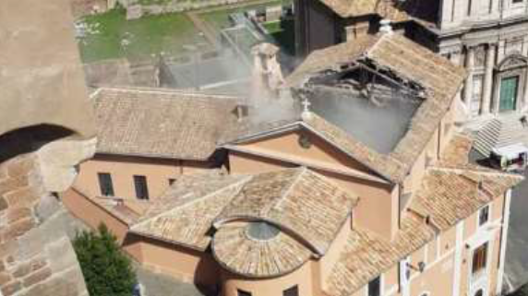
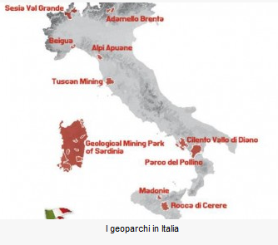
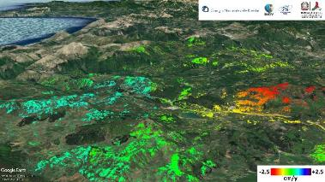
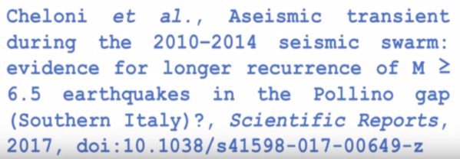
CASI STUDIO ed ESEMPI di APPLICAZIONI
La serie storica degli spostamenti ha messo in evidenza la presenza di punti di deformazione localizzati sul tetto con una accelerazione nei due mesi prima dell’evento evidenziato altri punti critici sul Campidoglio
30 Agosto 2018: Crollo del tetto della Chiesa di San Giuseppe dei Falegnami situata alle pendici del Campidoglio
Campidoglio
I geoparchi Italiani sono oggi siti Unesco
Nell’ambito dell’iniziativa ASI Open Call, uno studio del CNR e dell’INGV, ha evidenziato per la prima volta in Italia la presenza di movimenti lenti di una faglia (2010-2014) contemporaneamente all’insorgenza di terremoti nella zona del Pollino (Studio pubblicato su Scientific Reports di Nature)
Unesco Global Geoparks

Slide 8
NON SOLO InSAR, MA ANCHE APPROCCIO DI CHANGE DETECTION
Valutazione (post-evento) del danno a seguito di eventi di disturbo antropico
Photo © Ministerio Cultura
Un camion inavvertitamente è uscito fuori dalla superstrada e ha invaso l’area protetta del sito UNESCO delle linee di Nasca, danneggiando 3 geoglifi con le tracce delle ruote.
La mappa di coerenza interferometrica generata confrontando la coppia di immagini COSMO-SkyMed StripMap HI-MAGE a 3 m di risoluzione acquisite nell’ambito della Background Mission a cavallo dell’evento mostra chiaramente la traccia lasciata dagli pneumatici e permette di ricostruire, da remoto, l’impatto causato dal veicolo al patrimonio archeologico.
Evento del 27/01/2018, Geoglifi lungo la Panamericana Sur, Sito UNESCO Linee di Nasca, Perù
Photo © Genry Bautista
www.andina.pe
Questo è un esempio che ben mette in evidenza l’importanza e l’utilità di popolare archivi di serie temporali permettendo l’indagine continua di cambiamenti e deformazioni di superficie su un’ampia estensione temporale e spaziale, con alta risoluzione spaziale e tempo di rivisitazione.
Dicembre 2017
* Gennaio 2018
Gennaio 2018
Cigna F. & Tapete D. (2018) Tracking Human-Induced Landscape Disturbance at the Nasca Lines UNESCO World Heritage Site in Peru with COSMO-SkyMed InSAR. Remote Sens., 10, 572. doi: 10.3390/rs10040572

Slide 9
In che modo questi data sets sono resi disponibili all’utenza?
https://www.asi.it/bandi_e_concorsi/cosmo-skymed-constellation-data-utilization/
ASI sta aggiornando i testi dei bandi per includere anche i prodotti della seconda generazione
Più di 180 proposte/progetti
in 5 anni
In media il 7-8% dei progetti scientifici e fino al 20% di progetti del bando PMI riguardano la tutela di siti patrimonio culturale
I progetti selezionati possono ricevere fino a 100 scene/prodotti COSMO-SkyMed in forma gratuita
  80 prodotti da archivio
  20 da nuova acquisizione
Le applicazioni InSAR sono sempre più orientate all’integrazione di dati SAR
multi-sensore e multi-banda (es. Banda X-C-L).

Slide 10
LA COOPERAZIONE INTERNAZIONALE come STRUMENTO per il PROGRESSO ECONOMICO, CULTURALE e SCIENTIFICO
Il sistema SIASGE nasce dalla comune volontà dei due Paesi (Italia e Argentina) di sviluppare un sistema operativamente integrato e interoperabile, con enormi potenzialità applicative. Ad esempio il monitoraggio di aree poco antropizzate è più efficace in banda L, mentre la banda X consente informazioni di maggiore dettaglio. L’approccio multi-banda permette di migliorare la comprensione e l’investigazione in aree eterogenee più di quanto sarebbe possibile con l’utilizzo separato delle informazioni dei singoli sistemi.
X-band
Area di esclusività dell’Italia
L-band
La cooperazione
migliora le prospettive economiche
riduce costi e rischi
ottimizza le risorse limitando le
duplicazioni e utilizzando economia
di scala

Slide 11
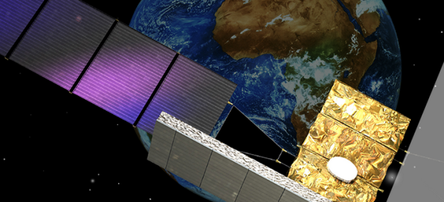
Per maggiori informazioni:
www.asi.it
Sito web COSMO-SkyMed:
http://www.cosmo-skymed.it/it/index.htm
https://www.e-geos.it/#/satellite-hub/general/satellite-detail/csk
Punti di Contatto
Alessandro Coletta – Direttore di Missione COSMO-SkyMed e
Responsabile del Joint Mission Team SIASGE- alessandro.coletta@asi.it
Maria L. Battagliere – Vice Responsabile di Missione COSMO-SkyMed e
Membro del Joint Mission Team SIASGE- maria.battagliere@asi.it
Sito web PRISMA:
www.prisma-i.it
Ettore Lopinto – Responsabile della Missione PRISMA
ettore.lopinto@asi.it
Notes:
Italian Space Agency

